Slide 1


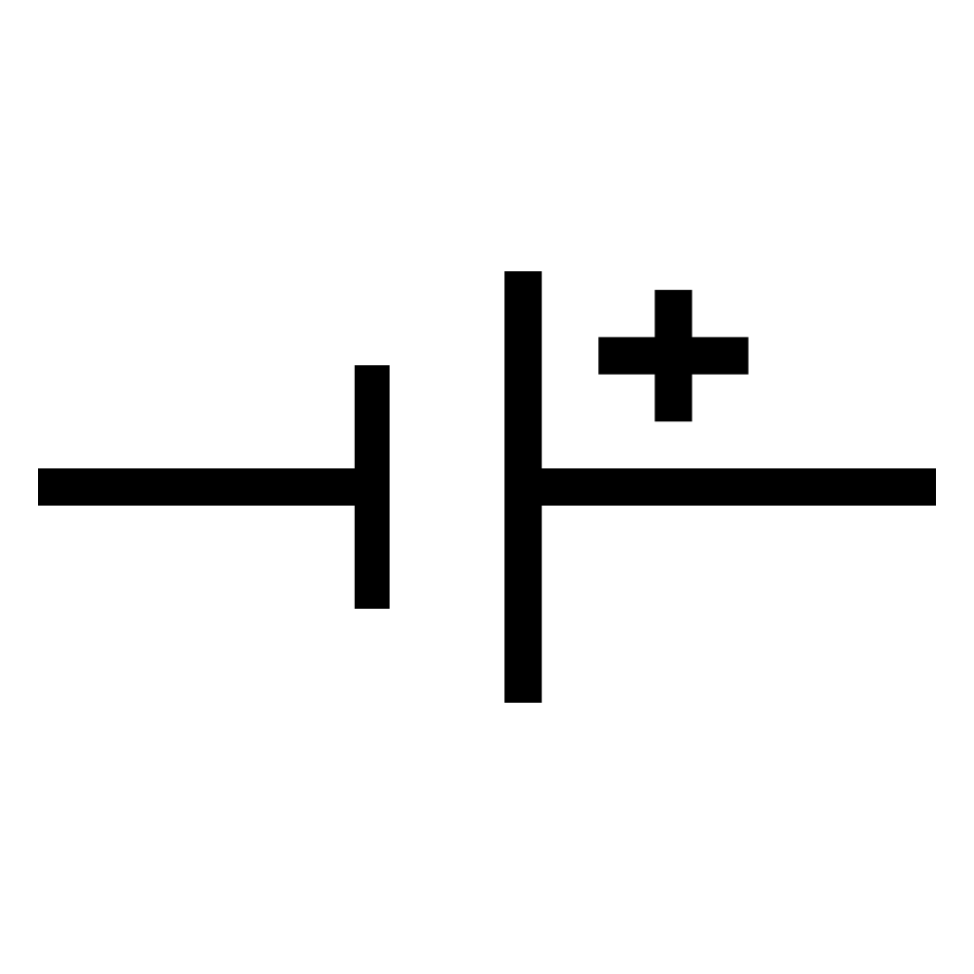

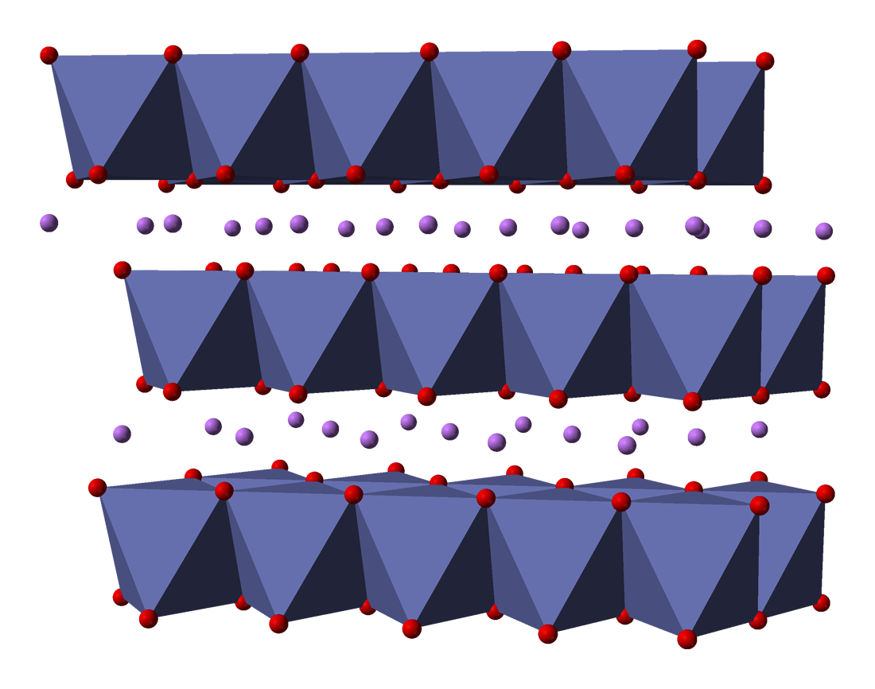
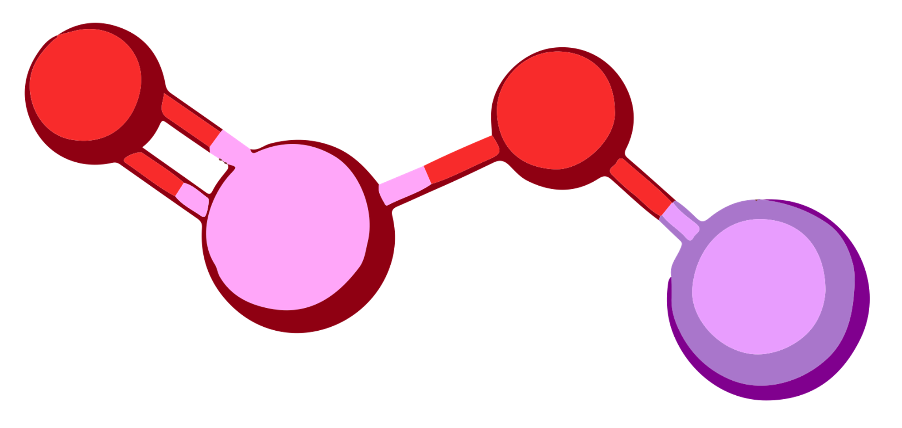
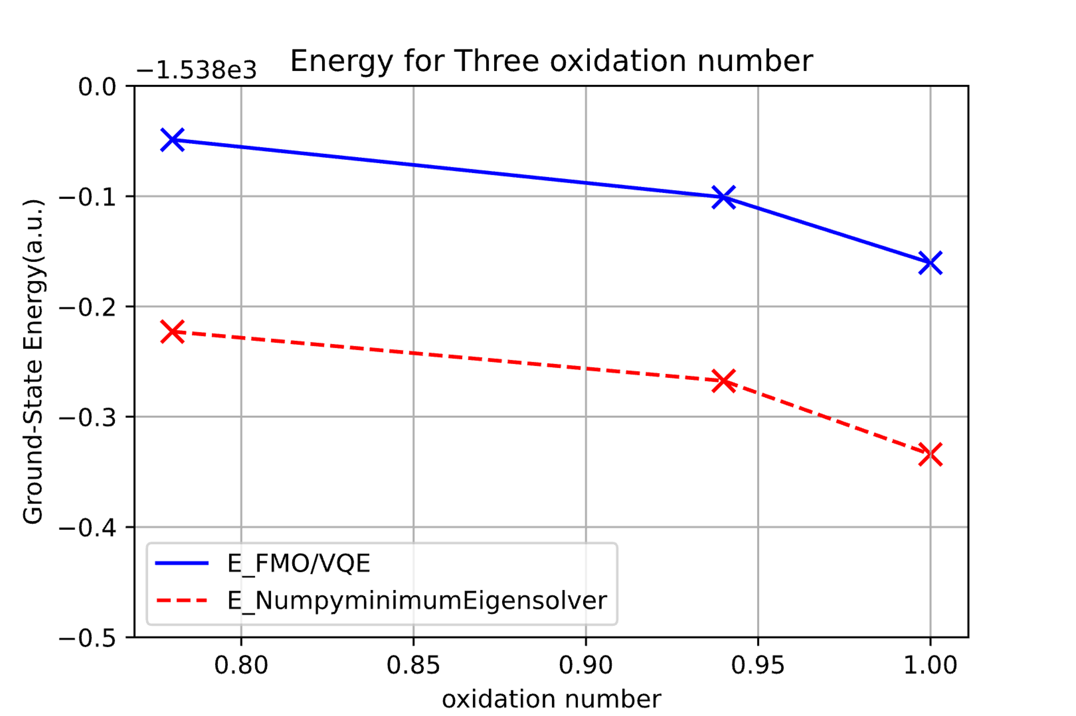
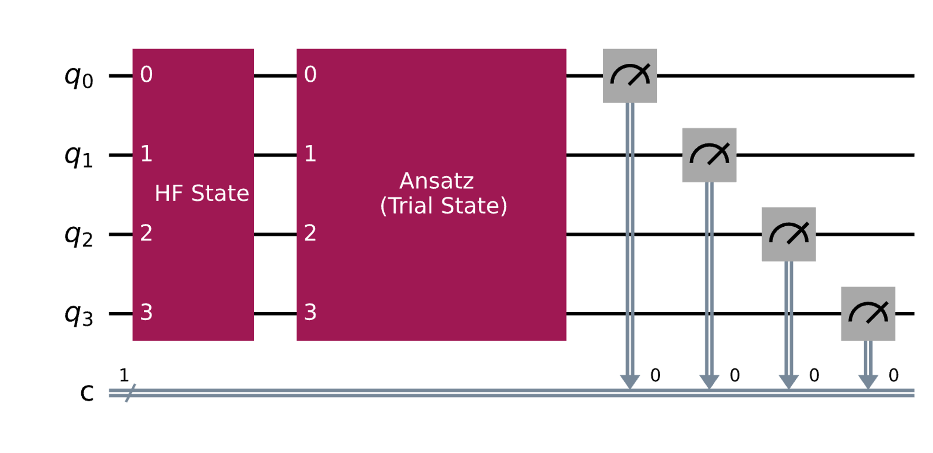




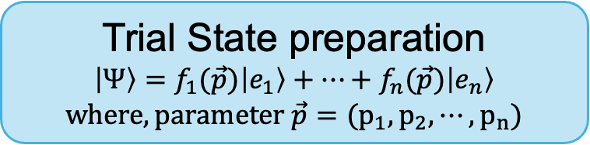










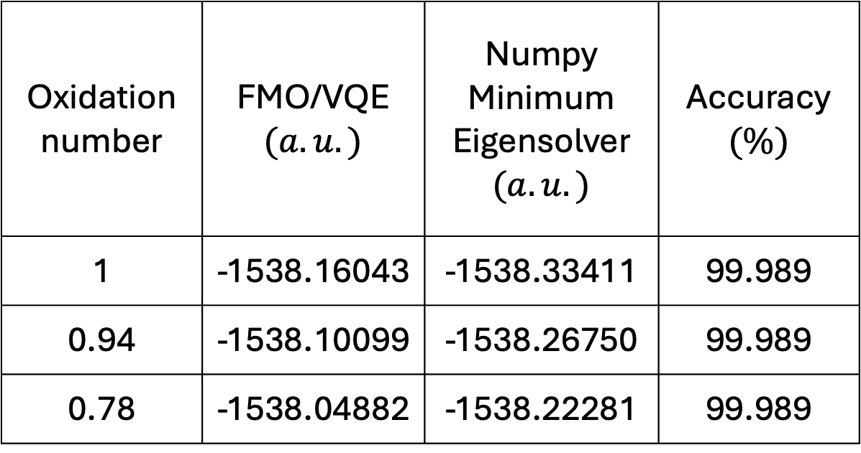





















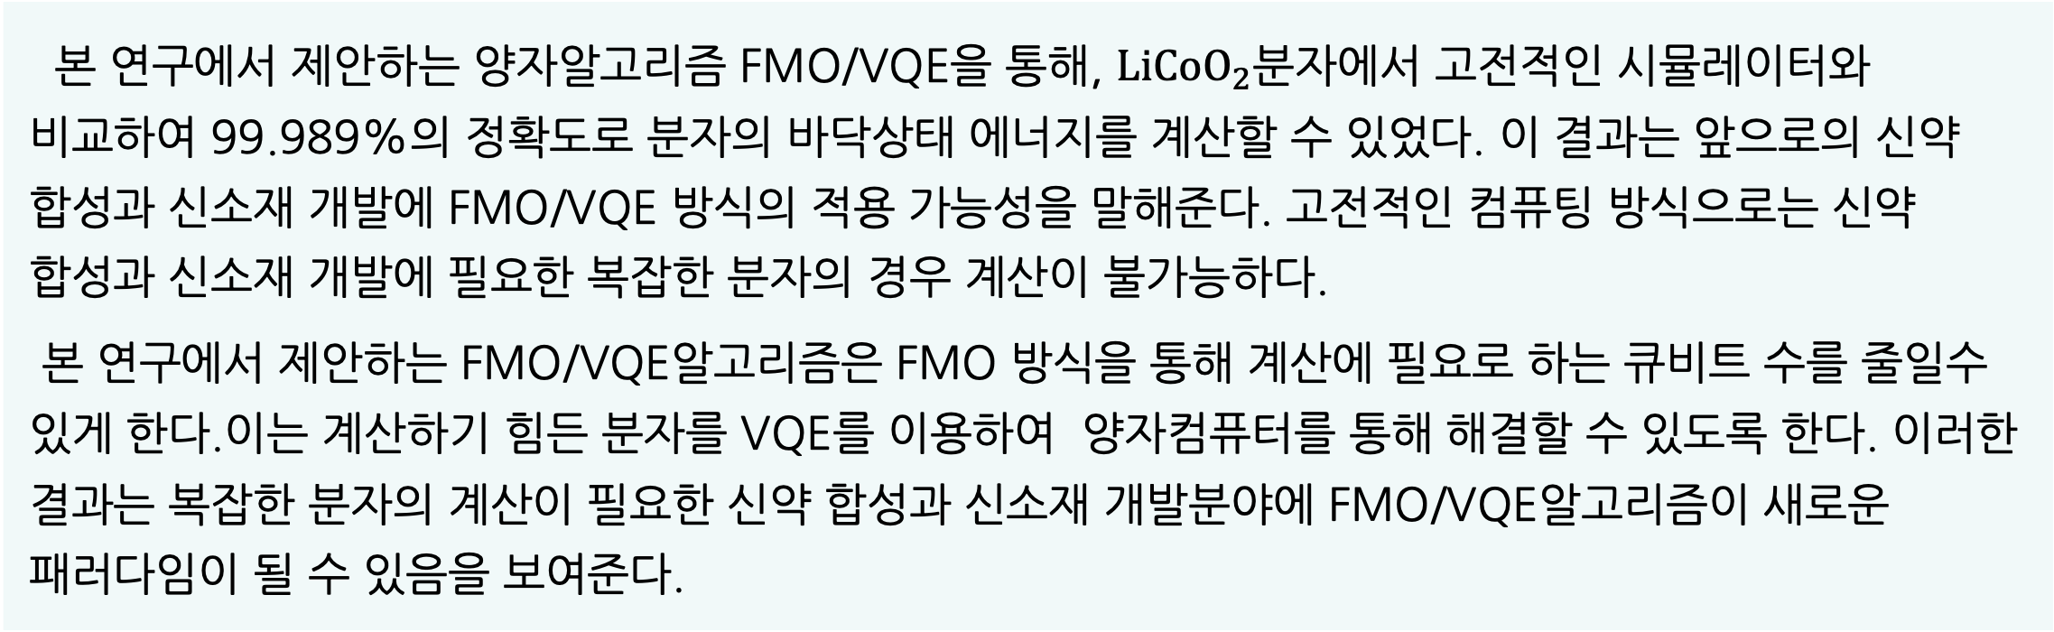



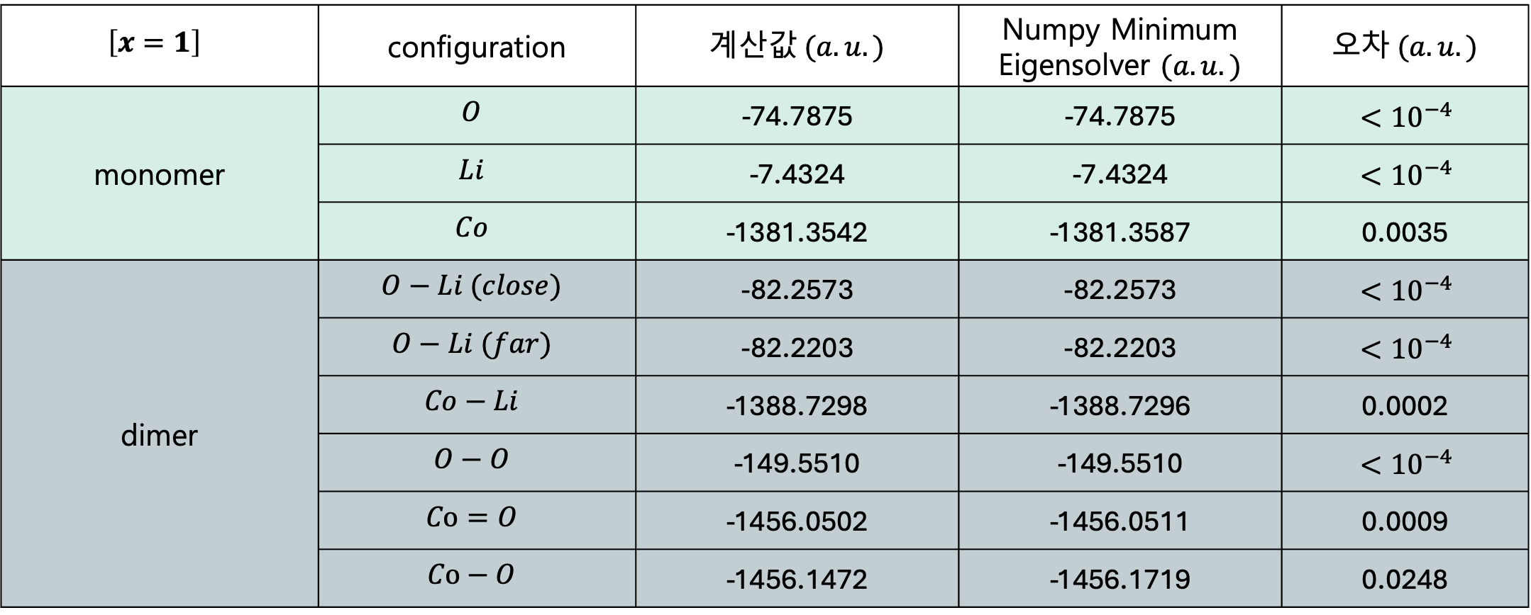






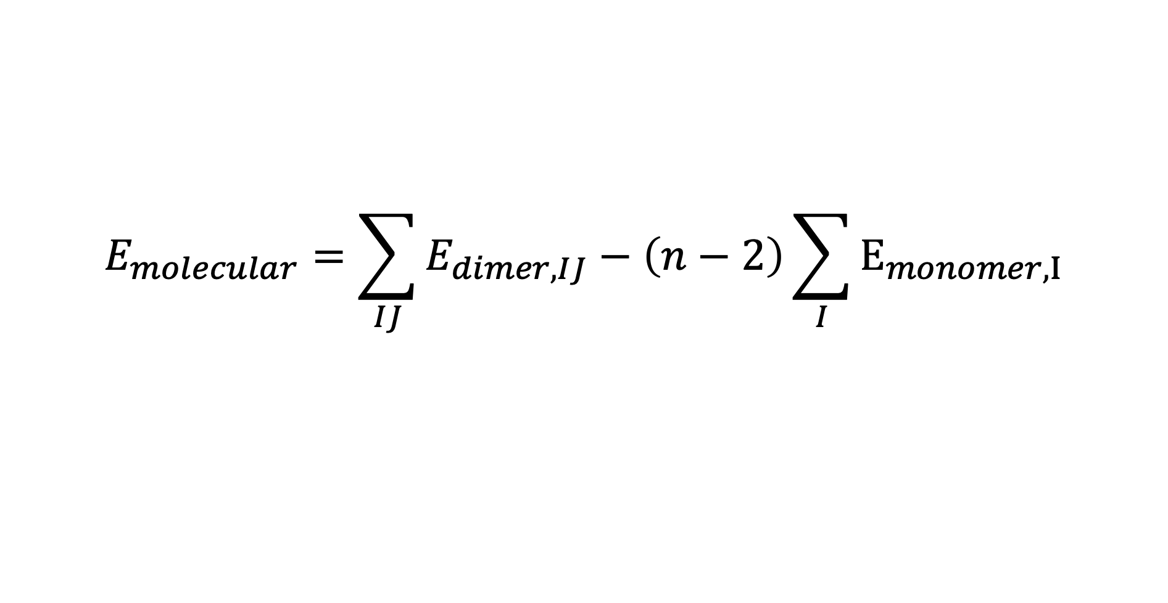





양자컴퓨터를 이용한 $LiCoO_{2}$ 화합물의
Ground-State Energy 계산
Yoonho Choi, Doha Kim, Doyeon Kim, Younghun kwon†
Department of Applied Physics, Hanyang University, Ansan, 15588, Republic of Korea
Abstract
VQE(Variational Quantum Eigensolver)는 바닥 상태의 에너지를 계산하는 양자 컴퓨터 알고리즘으로 신약/배터리 개발 분야 등 신소재 개발분야에 효과적일 것으로 많은 기대를 받고 있다. 그러나 현재의 양자 컴퓨터는 사용할 수 있는 큐비트의 수가 제한적이어서, 산업에 사용되는 분자에 대한 VQE의 적용은 한계를 지닌다. 이를 해결하기 위해 본 연구에서는 FMO/VQE를 사용하는 방안을 제시한다. FMO(Fragment Molecular Orbital) 방식은 전체 시스템을 작은 조각으로 나누어 처리하는 방식이다. 그리고 FMO/VQE는 FMO방식을 VQE에 적용한 방법이다[1] 본 연구에서는 FMO/VQE 의 효용성을 보이기 위해 이차 전지의 양극재로 사용되는$LiCoO_{2}$의 바닥 상태 에너지를 FMO/VQE를 사용하여 계산하였다. 이를 통해 기존의 VQE알고리즘에서 필요했던 큐비트의 개수를 24개에서 최대 14개로 줄일 수 있었다. 그럼에도 불구하고 고전적 방식에 의한 결과와 거의 동일한(99.989%의) 정확도를 얻을 수 있었다. 본 연구는, 제안되어진 VQE 알고리즘을 통해, 배터리/신약개발분야에서도 VQE 알고리즘을 성공적으로 적용할 수 있음을 보여준다.
Introduction
Result
$$e^{−}$$
1. Dimer(Monomer) Calculation with VQE
O
Co
$$O^{−}$$
$$Li^{+}$$
$$C_{6}$$
O
Co
$$O^{−}$$
$$Li^{+}$$
$$C_{6}$$
 |  | Optimizer
 |  | COBYLA | SPSA | L-BFGS-B
Ansatz | UCCSD
 | Two_Local
O
Co
$$O^{−}$$
$$Li^{+}$$
$$C_{6}$$
O
Co
$$O^{−}$$
$$Li^{+}$$
$$C_{6}$$
O
Co
$$O^{−}$$
$$Li^{+}$$
$$C_{6}$$
O
Co
$$O^{−}$$
$$Li^{+}$$
$$C_{6}$$
[Charging]
$$C_{6}$$
[Discharging]
$$C_{6}$$
최근 배터리개발, 신약개발 등의 신소재 개발분야는 매우 빠르게 발전해 나가고있다. 이러한 산업의 주된 목표는 새로운 분자를 찾아 그 분자의 특성을 파악하는 것이다. 그 중 분자의 바닥상태 에너지는 많은 현상들과 연관 있는 중요한 물리량이다. 현재 이러한 계산의 경우 고전적인 방식을 통해 고전컴퓨터에서 계산되고 있다. 하지만, 잘 알려진 바처럼 고전컴퓨터는 명확한 한계를 지닌다. 분자에 대한 문제를 해결하는 것은 분자의 크기가 증가함에 따라 그 계산복잡도가 지수적으로 증가한다.따라서 분자가 복잡해 질수록, 고전컴퓨터만으로 문제를 유의미한 시간내에 해결하는 것은 불가능하다. 하지만 바닥상태에너지는 헤밀토니안$\left(\hat{H}\right)$에 대응되는 행렬의 고유치문제로, 이러한 문제의 경우, 양자컴퓨터를 통한 해결 가능성이 기대되고 있다.
신소재 개발분야의 새로운 지평을 열기위해 다양한 분자의 더 빠른 시뮬레이션 방식이 요구된다. 이를 위해서는 새로운 패러다임이 필요하게 된다. 본 연구에서 배터리 분야에 사용되는 리튬코발트산화물($LiCoO_{2}$)에 FMO/VQE 알고리즘을 적용하여 바닥상태 에너지를 계산한다. 이를 통해, 신소재 개발분야에서 양자컴퓨터 적용가능성을 보이려 한다.
$$\left[x=1\right]$$ | configuration | 계산값 $(a.u.)$ | Numpy Minimum Eigensolver $(a.u.)$ | 오차 $(a.u.)$
monomer | $$O$$ | -74.7875 | -74.7875 | $<{10}^{−4}$
 | $$Li$$ | -7.4324 | -7.4324 | $<{10}^{−4}$
 | $$Co$$ | -1381.3542 | -1381.3587 | 0.0035
dimer | $$O−Li (close)$$ | -82.2573 | -82.2573 | $<{10}^{−4}$
 | $$O−Li (far)$$ | -82.2203 | -82.2203 | $<{10}^{−4}$
 | $$Co−Li$$ | -1388.7298 | -1388.7296 | 0.0002
 | $$O−O$$ | -149.5510 | -149.5510 | $<{10}^{−4}$
 | $$Co=O$$ | -1456.0502 | -1456.0511 | 0.0009
 | $$Co−O$$ | -1456.1472 | -1456.1719 | 0.0248
Method
◼︎ Calculation Pipeline
$$O$$
2. Calculation Molecular Energy with FMO
$$Co$$
$$O^{−}$$
$$E_{molecular}=\sum_{IJ}{E_{dimer, IJ}}−\left(n−2\right)\sum_{I}{E_{monomer,I}}$$
Gas Phase
Model
$$Li^{+}$$
Oxidation number | FMO/VQE $$(a.u.)$$ | Numpy Minimum Eigensolver $$(a.u.)$$ | Accuracy $$(\%)$$
1 | -1538.16043 | -1538.33411 | 99.989
0.94 | -1538.10099 | -1538.26750 | 99.989
0.78 | -1538.04882 | -1538.22281 | 99.989
[monomer]
$$O^{−}$$
O
Co
$$O^{−}$$
$$Li^{+}$$
O
Co
$$O^{−}$$
$$Li^{+}$$
O
Co
$$O^{−}$$
$$Li^{+}$$
O
Co
$$Li^{+}$$
FMO
scheme
[dimer]
O
Co
$$O^{−}$$
$$Li^{+}$$
O
Co
$$O^{−}$$
$$Li^{+}$$
O
Co
$$O^{−}$$
$$Li^{+}$$
O
Co
$$O^{−}$$
$$Li^{+}$$
O
Co
$$O^{−}$$
$$Li^{+}$$
O
Co
$$O^{−}$$
$$Li^{+}$$
Conclusions
Each monomer/dimer calculate
with VQE
본 연구에서 제안하는 양자알고리즘 FMO/VQE을 통해, ${LiCoO}_{2}$분자에서 고전적인 시뮬레이터와 비교하여 99.989%의 정확도로 분자의 바닥상태 에너지를 계산할 수 있었다. 이 결과는 앞으로의 신약 합성과 신소재 개발에 FMO/VQE 방식의 적용 가능성을 말해준다. 고전적인 컴퓨팅 방식으로는 신약 합성과 신소재 개발에 필요한 복잡한 분자의 경우 계산이 불가능하다.
본 연구에서 제안하는 FMO/VQE알고리즘은 FMO 방식을 통해 계산에 필요로 하는 큐비트 수를 줄일수 있게 한다.이는 계산하기 힘든 분자를 VQE를 이용하여 양자컴퓨터를 통해 해결할 수 있도록 한다. 이러한 결과는 복잡한 분자의 계산이 필요한 신약 합성과 신소재 개발분야에 FMO/VQE알고리즘이 새로운 패러다임이 될 수 있음을 보여준다.
◼︎ VQE(Variational Quantum Eigensolver)
System of Molecule
$$\hat{H}=\sum_{a}{ω_{a}P_{a}}$$
Initial State
Using Hartree-Fock State, which is
known to be a good initial state.
Trial State preparation
$$\left|Ψ\right\rangle =f_{1}(\vec{p})\left|e_{1}\right\rangle +⋯+f_{n}(\vec{p})\left|e_{n}\right\rangle$$
${where, parameter \vec{p}=(p}_{1},p_{2},⋯,p_{n})$
Reference
[1] Hocheol Lim, et al., Fragment molecular orbital-based variational quantum eigensolver for quantum chemistry in the age of quantum computing, Scientific Reports 14, 2422 (2024)
[2] Peruzzo A., et al., A variational eigenvalue solver on a photonic quantum processor, Nature Communications 5, 4213 (2014).
[3] Jules Tilly, et al. The Variational Quantum Eigensolver: A review of methods and best practices, Physic Reports 986, 1-12 (2022)
[4] J.T.Hertz et al. Magnetism and structure of $Li_{x}CoO_{2}$ and comparison to $Na_{x}CoO_{2}$, Department of Chemistry, Princeton University, DOI: 10.1103/PhysRevB.77.075119
[5] Kazuo Kitaura, et al., Fragment molecular orbital method: an approximate computational method for large molecules, Chemical Physics Letters 313, 701-706 (1999)
[6] Dmitri G. Fedorov, Kazuo Kitaura, Coupled-cluster theory based upon the fragment molecular-orbital method, The Journal of Chemical Physics 123, 134103 (2005)
[7] Stewart, Robert F. (1 January 1970). "Small Gaussian Expansions of Slater‐Type Orbitals". The Journal of Chemical Physics. 52 (1): 431–438. doi:10.1063/1.1672702.
Acknowledgment
This work is supported by the Basic Science Research Program through the National Research Foundation of Korea (NRF) funded by the Ministry of Education, Science and Technology (NRF2022R1F1A1064459) and Creation of the Quantum Information Science R&D Ecosystem (Grant No. 2022M3H3A106307411) through the National Research Foundation of Korea (NRF) funded by the Korean government (Ministry of Science and ICT).
Parameter($\vec{p}$)
optimization with
Calculated Energy
: Classical Process
Expectation measurement
(for each Pauli String)
$$⟨Ψ|P_{a}\left|Ψ\right\rangle$$
Calculate Energy
$$E=\sum_{a}{E_{a}}=ω_{a}\sum_{a}{⟨Ψ|P_{a}\left|Ψ\right\rangle }$$
: Quantum Process

